Slide 1

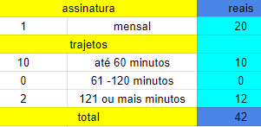
Bicicletas Laranjas
Um novo programa de bikes comunitárias chamado “Bicicletas Laranjas” acabou de ser implementado no centro da cidade. Ciclistas podem escolher qualquer unidade nas estações e deixá-las em outra, quando finalizarem seus percursos.
A fim de usar esse sistema, você deve se tornar um membro e pagar uma taxa de adesão. A adesão do programa é totalmente feita através de um aplicativo em seu smartphone.
Questão: Julia decide fazer uma assinatura de um mês. No final do mês, ela recebeu uma conta da Bicicletas Laranjas no seu celular, como na imagem ao lado:
Ela se manteve atenta ao número de trajetos que ela fez e quanto cada um durou. Portanto, ela tem certeza de que algum erro aconteceu com a tarifa que foi cobrada dela.
Qual taxa está incorreta?
1 mês de assinatura mensal - 20 reais
10 trajetos de até 60 minutos - 10 reais
0 trajetos entre 61 e 120 minutos - 0 reais
2 trajetos de 121 ou mais minutos - 12 reais.
Qual é o valor correto que ela deveria ser cobrada?

Slide 2
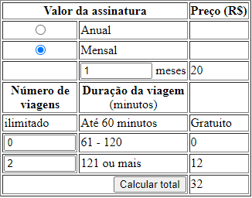
Bicicletas Laranjas
Solução:
Alternativa B, valor correto: 32 reais

